Slide 1
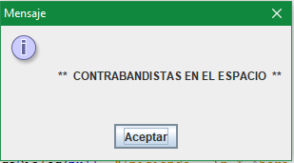
Proyecto final
Programación orientada a objetos
Fase 2. Implementar patrones de diseño en el juego

Slide 2
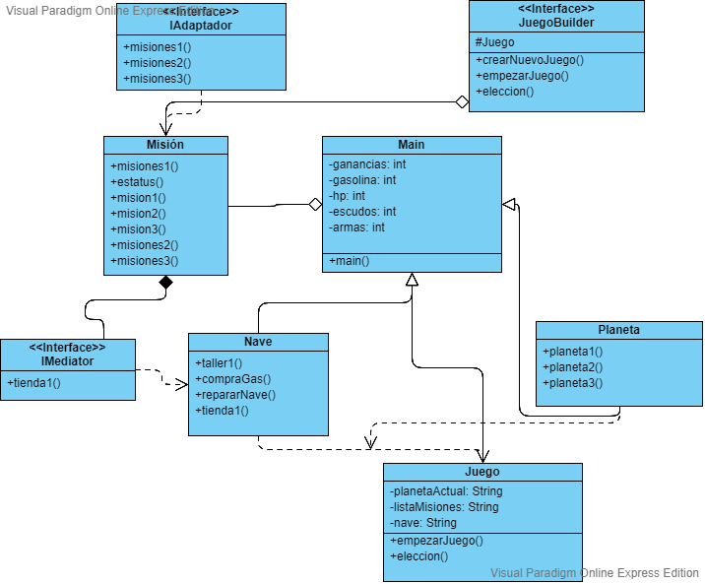
Diagrama uml

Slide 3
Diagrama uml
Para el diagrama UML del juego, incluimos los tres patrones de diseño que encontramos compatibles con nuestro programa, uno por cada tipo: para el patrón de tipo creacional elegimos el patrón Builder, para el de tipo estructural utilizamos el patrón Adapter; y para el patrón de comportamiento se utilizó Mediator.

Slide 4
Patrón creacional: builder
Este patrón separa la construcción del objeto complejo juego (incluye todos sus atributos y métodos) así que podemos crear objetos con diferentes representaciones, para así crear un objeto, por ejemplo cuando iniciamos un nuevo juego en tiempo de ejecución, también sirve cuando cambiamos de planeta o nave.
Participantes para nuestro juego:
Clase abstracta: JuegoBuilder
Clase principal: Main
Clase producto: Juego
Clase director: Misión
Concrete builders: Nave, Planeta

Slide 5
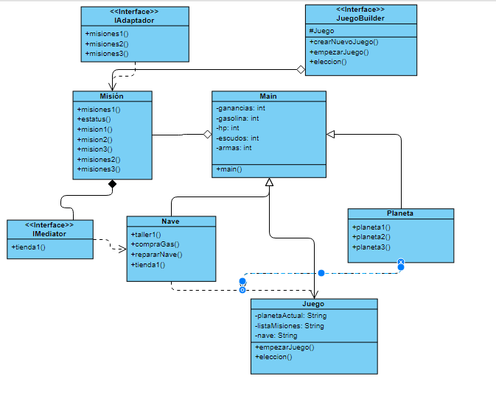
Patrón creacional: builder

Slide 6
Patrón estructural: adapter
Utilizamos este patrón para permitir que puedan trabajar las clases Juego y Misión con sus interfaces incompatibles. Así, un objeto adaptador o intermediario reenvía al otro objeto los datos que recibe, permitiendo entonces la interacción.
Participantes para nuestro juego:
Clase Client: Main
Interfaz: IAdaptador
Clase adaptable: Juego

Slide 7
Patrón estructural: adapter

Slide 8
Patrón de comportamiento: mediator
Definimos este patrón para encapsular la comunicación entre objetos (Clases misión y Nave), así se evita que lo hagan directo entre sí. Básicamente utilizamos el patrón para definir un intermediario que se encarga de gestionar la comunicación entre los objetos.
Participantes para nuestro juego:
Interfaz: IMediador
Clase mediadora: Nave
Clase colega: Misión
Clase colega concreta: Planeta

Slide 9
Patrón de comportamiento: mediator

